Slide 1
Curso de JavaScript
Profesor
Fran López

Slide 2
03
Clase
Tipos de datos I

Slide 3
RESUMEN
DE CONTENIDO
01
02
03
04
Ejecutar código
Logs en consola
Tipo de dato String
Tipo de dato Number

Slide 4
EJECUTAR CODIGO

Slide 5
EJECUTAR CODIGO Existen varias formas de ejecutar código JavaScript.
HTML
NODE
NAVEGADOR
Al enlazar el código JavaScript con nuestro archivo HTML, el código se va a ejecutar automáticamente al cargar el sitio.
Necesitamos tener node instalado en nuestro equipo para poder ejecutar un archivo de JavaScript.
Para eso, tenemos que ejecutar el comando:
node xxxx.js
El navegador tiene una consola donde podemos escribir código JavaScript y ver los resultados en el momento.
Es la forma más rápida para hacer pruebas.

Slide 6
LOGS EN CONSOLA

Slide 7
LOGS EN CONSOLA
La función console.log nos permite mostrar en la consola el valor de la variable que le pasamos
console.log("Francisco");
console.log(12345);
console.info(true);
console.warning(null);
console.error(variable);

Slide 8
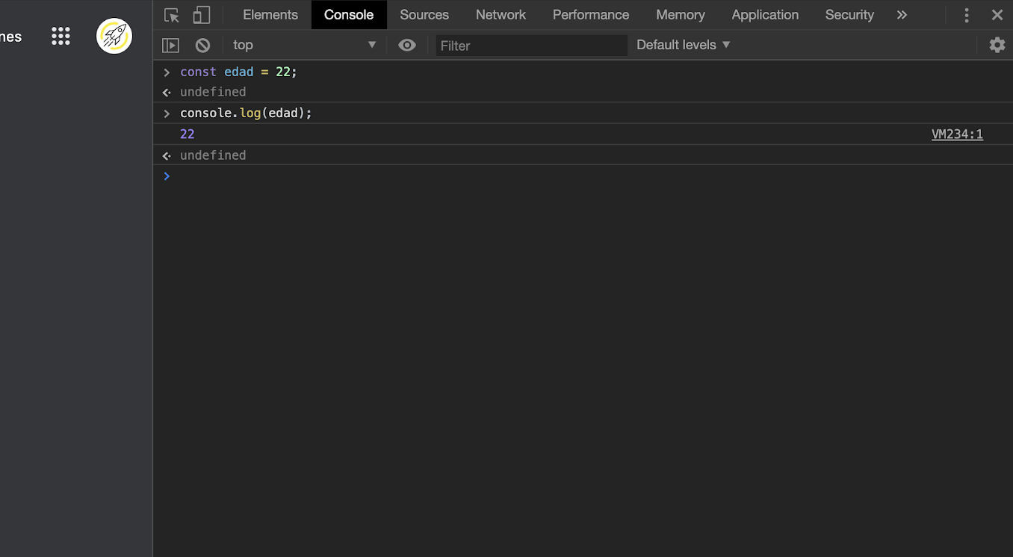
CONSOLA NAVEGADOR

Slide 9
TIPROCKET
El método console.log es muy útil para debuggear. Nos permite ver en consola lo que está pasando con nuestro código.

Slide 10
TIPO DE DATO STRING

Slide 11
TIPO DE DATO STRING
El tipo de dato string nos permite trabajar con cadenas de texto.
// Podemos definir un string entre comillas dobles:
const nombre = "Francisco";
// Como también con comillas simples:
const apellido = 'López';
// Existe otra forma que vamos a ver más adelante:
const apellido = `López`;

Slide 12
TIPO DE DATO STRING
El tipo de dato string nos permite trabajar con cadenas de texto.
// Este atributo nos permite saber cuántos caracteres tiene una cadena de texto:
const nombre = "Francisco";
nombre.length
// → 9

Slide 13
TIPO DE DATO STRING
El tipo de dato string nos permite trabajar con cadenas de texto.
// Estos métodos nos permiten transformar el texto:
const nombre = "Francisco";
nombre.toLowerCase();
// → "francisco"
nombre.toUpperCase();
// → "FRANCISCO"

Slide 14
TIPO DE DATO STRING
El tipo de dato string nos permite trabajar con cadenas de texto.
// Estos métodos nos permiten concatenar
diferentes textos:
const nombre = "Francisco";
const apellido = "López";
nombre.concat(" ").concat(apellido);
// → "Francisco López"
nombre + " " + apellido;
// → "Francisco López"
`${nombre} ${apellido}`
// → "Francisco López"

Slide 15
TIPO DE DATO STRING
El tipo de dato string nos permite trabajar con cadenas de texto.
// Estos métodos nos permiten concatenar diferentes textos:
const precio = "$ XXXX";
const valor = 3200;
precio.replace("XXXX", valor);
// → "$ 3200"

Slide 16
TIPO DE DATO STRING
El tipo de dato string nos permite trabajar con cadenas de texto.
// Este método nos permiten separar un texto en base a una condición:
const nombre = "Francisco López";
nombre.split(" ");
// → ["Francisco", "López"]

Slide 17
TIPO DE DATO NUMBER

Slide 18
TIPO DE DATO NUMBER
El tipo de dato number nos permite definir valores numéricos
// Podemos definir valores enteros, decimales, positivos, o negativos:
const edad = 10;
const balance = -3000;
const precio = 1999.99;

Slide 19
TIPO DE DATO NUMBER
El tipo de dato number nos permite definir valores numéricos
// Este método nos permite transformar un string en un número:
const balance = "200.50";
parseFloat(balance);
// → 200.50
parseInt(balance);
// → 200

Slide 20
TIPO DE DATO NUMBER
El tipo de dato number nos permite definir valores numéricos
// Este método nos permite transformar un número en un string:
const balance = 200;
balance.toString();
// → "200"

Slide 21
DESAFÍO
Pensando en el juego del proyecto final, ¿Qué variables se te ocurren que podemos necesitar definir?

Slide 22
GRACIAS
v
¿Te quedaron dudas?
No te olvides que podes encontrarnos en nuestro canal de Slack.
También podes mandarnos un email a info@rocketcode.com.ar.

